Slide 1

Буддійська молитва

Slide 2
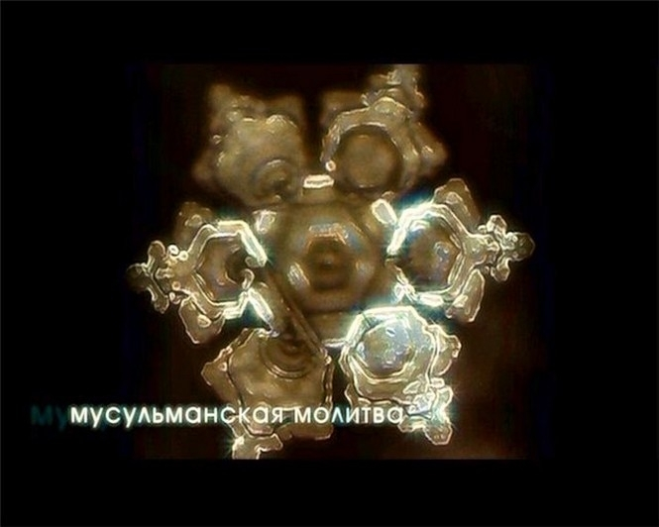
Мусульманська молитва

Slide 3
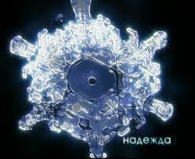
надія

Slide 4


Slide 5
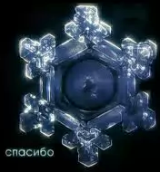
Дякую!

Slide 6
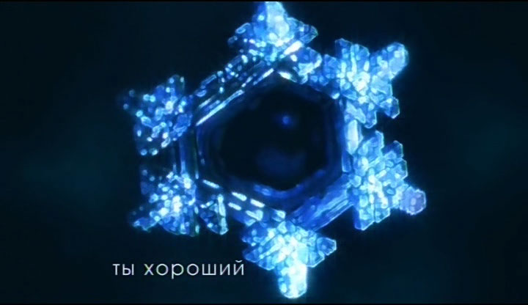
Ти хороший

Slide 7
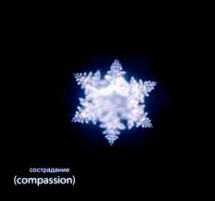
Співчуття

Slide 8
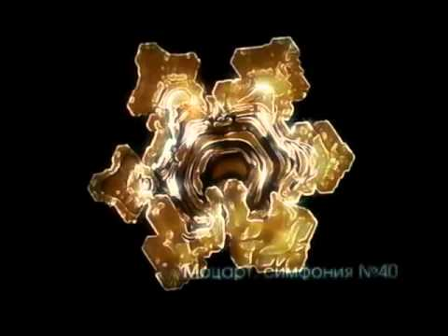

Slide 9
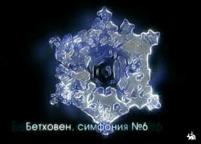
Бетховен. Симфонія №6

Slide 10
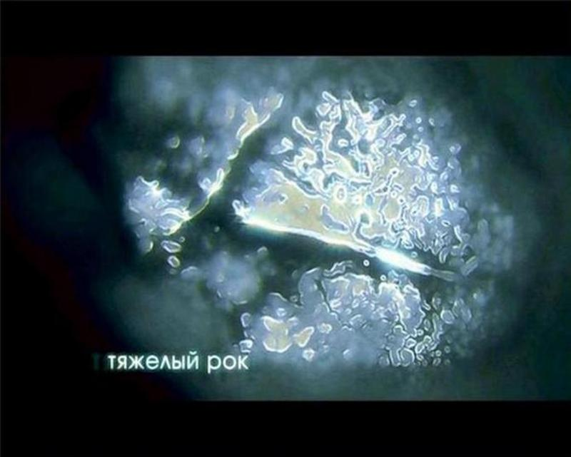
Важкий рок

Slide 11
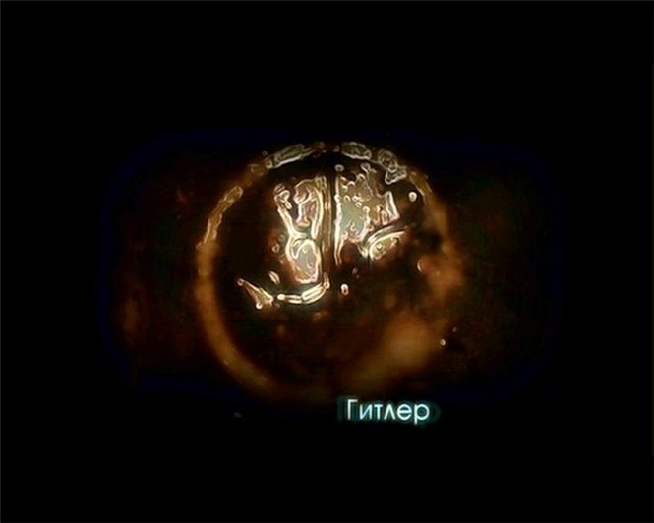
Гітлер

Slide 12
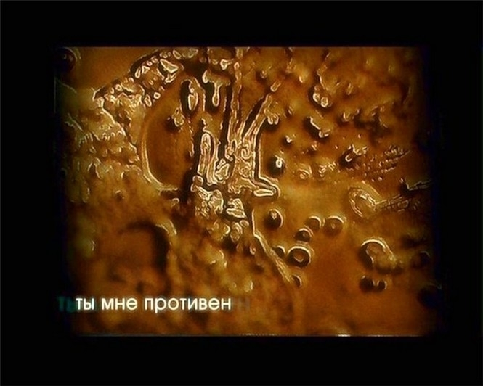
Ти мені огидний!

Slide 13
